Slide 1
决 策 树

Slide 2
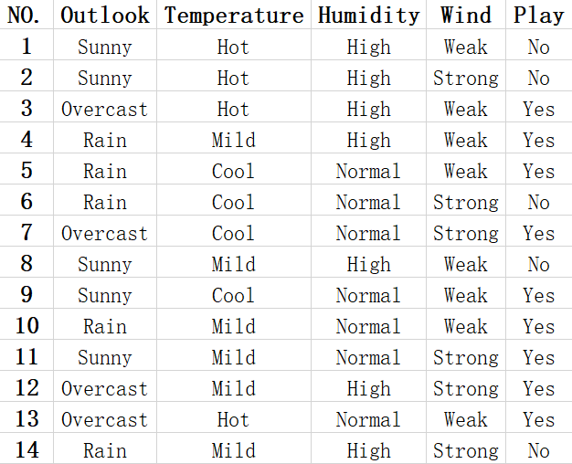
示例数据：是否打网球
特征
标签（类别）

Slide 3
基于信息增益方法构造决策树每层计算步骤
第一步：计算整个数据集的信息熵

Slide 4
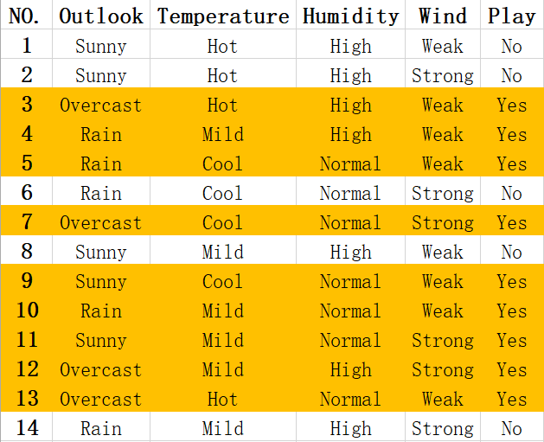
基于信息增益方法构造决策树每层计算步骤
第一步：计算整个数据集的信息熵
样本中，为“Yes”的样本数目为9个，“No”的数目为5个

Slide 5


基于信息增益方法构造决策树每层计算步骤
Outlook
第二步：计算属性的信息增益
1. 求依据某特征 划分得到的各子树的信息熵
$$feature_{j}$$
Overcast
Rain
Sunny
…
…
…
$$feature_{j}$$
例如， 取“Outlook”，那么形成3个子树，分别求三个子树的信息熵

Slide 6
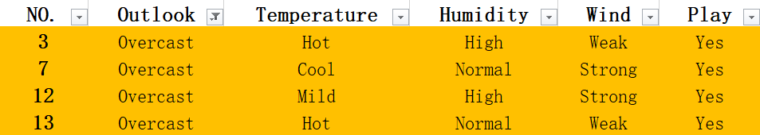
基于信息增益方法构造决策树每层计算步骤
₤ 求解按照特征Outlook划分得到Overcast子树的信息熵
样本中，特征Outlook取值为Overcast的有4个，其中类别为Yes的样本有4个，类别为No的样本有0个

Slide 7
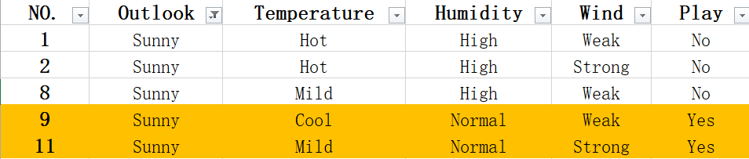
基于信息增益方法构造决策树每层计算步骤
₤ 求解按照特征Outlook划分得到Sunny子树的信息熵
样本中，特征Outlook取值为Sunny的有5个，其中类别为Yes的样本有2个，类别为No的样本有3个

Slide 8
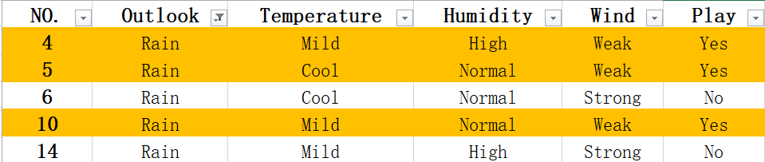
基于信息增益方法构造决策树每层计算步骤
₤ 求解按照特征Outlook划分得到Rain子树的信息熵
样本中，特征Outlook取值为Rain的有5个，其中类别为Yes的样本有3个，类别为No的样本有2个

Slide 9
基于信息增益方法构造决策树每层计算步骤
第二步：计算属性的信息增益
1. 求依据某属性 划分得到的各子树的信息熵
2. 求该特征的信息熵：各子树信息熵的分布概率加权和
$$feature_{j}$$

Slide 10
基于信息增益方法构造决策树每层计算步骤
₤ 求解特征Outlook信息熵
Outlook
样本中，特征Outlook取值为Overcast的有4个，Sunny为5个，Rain为5个
Overcast
Rain
Sunny
…
…
…

Slide 11
基于信息增益方法构造决策树每层计算步骤
第二步：计算属性的信息增益
1. 求依据某属性 划分得到的各子树的信息熵
2. 求该特征的信息熵：各子树信息熵的分布概率加权和
3. 求该属性的信息增益
$$feature_{j}$$

Slide 12
基于信息增益方法构造决策树每层计算步骤
₤ 求解特征Outlook信息增益

Slide 13
基于信息增益方法构造决策树每层计算步骤
第二步：计算属性的信息增益
1. 求依据某属性 划分得到的各子树的信息熵
2. 求该特征的信息熵：各子树信息熵的分布概率加权和
3. 求该属性的信息增益
4. 重复1，2，3计算所有未参与分类的候选特征的信息增益
$$feature_{j}$$

Slide 14
基于信息增益方法构造决策树每层计算步骤
₤ 求解所有未参与分类的候选特征的信息增益

Slide 15
基于信息增益方法构造决策树每层计算步骤
第二步：计算属性的信息增益
1. 求依据某属性 划分得到的各子树的信息熵
2. 求该特征的信息熵：各子树信息熵的分布概率加权和
3. 求该属性的信息增益
4. 重复1，2，3计算所有未参与分类的候选特征的信息增益
5. 比较所有特征的信息增益，选择最大的作为该层的分裂属性
$$feature_{j}$$

Slide 16
基于信息增益方法构造决策树每层计算步骤
₤ 比较所有特征的信息增益，选择最大的作为该层的分裂属性

Slide 17
基于信息增益方法构造决策树每层计算步骤
第三步：子节点重复步骤二，直至以下情况结束
遍历完所有划分数据集的属性
该分支下所有的样本都属于同一分类

Slide 18
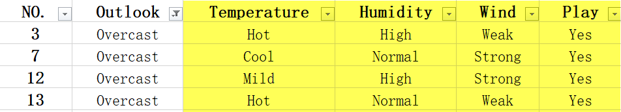
基于信息增益方法构造决策树每层计算步骤
₤ 子节点重复步骤二
该分支下所有的样本都属于同一分类

Slide 19
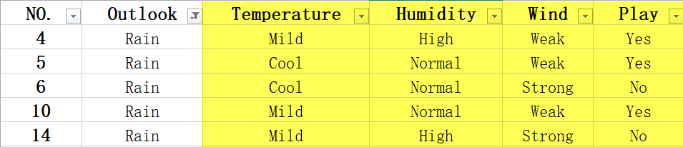
基于信息增益方法构造决策树每层计算步骤
₤ 子节点重复步骤二

Slide 20
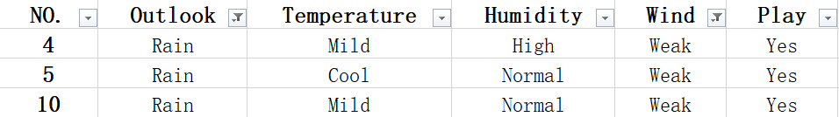
基于信息增益方法构造决策树每层计算步骤
₤ 子节点重复步骤二

Slide 21

基于信息增益方法构造决策树每层计算步骤
₤ 子节点重复步骤二

Slide 22
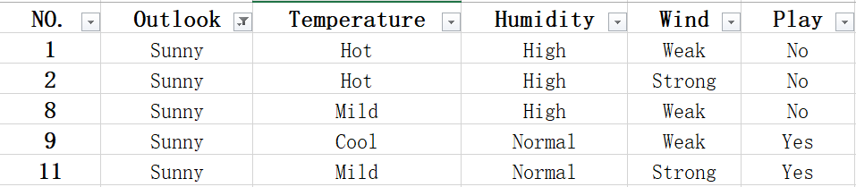
基于信息增益方法构造决策树每层计算步骤
₤ 子节点重复步骤二

Slide 23
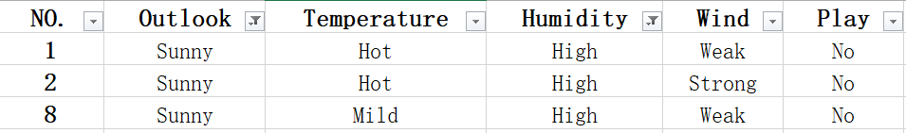
基于信息增益方法构造决策树每层计算步骤
₤ 子节点重复步骤二

Slide 24
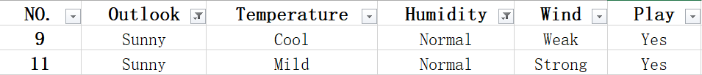
基于信息增益方法构造决策树每层计算步骤
₤ 子节点重复步骤二

